Slide 1
基于Java的免税商品优选购物商城-PPT

Slide 2
摘要：
随着科学技术的飞速发展，各行各业都在努力与现代先进技术接轨，通过科技手段提高自身的优势，免税商品优选购物商城当然也不能排除在外，随着购物商城的不断成熟，它彻底改变了过去传统的免税商品优选购物商城方式，不仅使商城管理难度变低了，还提升了免税商品优选购物商城的灵活性。这种个性化的免税商品优选购物商城特别注重交互协调经营与管理的相互配合，激发了管理人员的创造性与主动性，对资产设备借还的管理而言非常有利。
本文首先分析了免税商品优选购物商城的发展背景和意义，简要阐述了免税商品优选购物商城开发的主要内容和优势，然后简要介绍了国内外免税商品优选购物商城的研究和应用现状，并对系统开发技术，系统分析和总体设计，实现详细功能等。
本免税商品优选购物商城采用的数据库是MYSQL，使用java技术开发，在设计过程中，充分保证了系统代码的良好可读性、实用性、易扩展性、通用性、便于后期维护、操作方便以及页面简洁等特点。
关键词:免税商品优选购物商城；JAVA；MYSQL 数据库

Slide 3
课题目的和意义：
从古至今，通过书本获取知识信息的方式完全被互联网络信息化，但是免税商品优选购物商城，对于购物商城工作来说，仍然是一项非常重要的工作。尤其是免税商品优选购物商城，传统人工记录模式已不符合当前社会发展和信息管理工作需求。对于仓储信息管理，传统的方式都是通过纸质进行对商品的查看、订单信息。随着社会的发展，科技的进步互联网技术变得越来越普及，网络交流的生活方式已经逐渐的受到了广大人民群众的喜爱，越来越多的网络爱好者开始在网络上满足自己的衣食住行及自己的工作学习，同时也渐渐的步入到了各个用户。网络有许多的优点，比如方便、快捷、效率高并且成本低，你可以足不出户就可以获取到自己所需的资产信息。因此，类似购物商城的管理系统满足了足不出户以及工作繁忙的客户的需求，目前，建立网络管理系统，本购物商城的开发是采用Java技术为基础，以Mysql为数据库进行开发的。

Slide 4
研究的内容：
目前许多人仍将传统的纸质工具作为信息管理的主要工具，而网络技术的应用只是起到辅助作用。在对网络工具的认知程度上，较为传统的office软件等仍是人们使用的主要工具，而相对全面且专业的信息管理软件仍没有得到大多数人的了解或认可。本选题则旨在通过标签分类管理等方式，实现免税商品优选购物商城的各种功能，从而达到对免税商品优选购物商城相关信息的管理。
详细内容介绍，将在以下六章中详细阐述：
第一章、绪论，介绍了研究课题选择的背景及意义、研究现状，简要介绍了本文的章节内容。
第二章、引入技术知识，通过引入关键技术进行开发，向系统中涉及直观表达的技术知识。
第三章、重点分析了系统的分析，从系统强大的供需市场出发，对系统开发的可行性，系统流程以及系统性能和功能进行了探讨。
第四章、介绍了系统的详细设计方案，包括系统结构设计和数据库设计。
第五章、系统设计的实现，通过对系统功能设计的详细说明，论证了系统的结构。
第六章、系统的整体测试，评判系统是否可以上线运行。

Slide 5
需求分析
高校学生德育分统计系统主要是为了提高工作人员的工作效率和更方便快捷的满足用户，更好存储所有数据信息及快速方便的检索功能，对系统的各个模块是通过许多今天的发达系统做出合理的分析来确定考虑用户的可操作性，遵循开发的系统优化的原则，经过全面的调查和研究。
系统所要实现的功能分析，对于现在网络方便的管理，系统要实现用户可以直接在平台上进行查看自己所有数据信息，根据自己的需求可以进行信息的提交，这样既能节省用户的时间，不用在像传统的方式，需要查询、了解信息都需要去寻找相关负责人了解相关数据信息，耽误时间，由于很多用户的时间的原因，没有办法随时随地进行相应管理，真的很难去满足用户的各种需求。所以高校学生德育分统计系统的开发不仅仅是能满足用户的需求，还能提高管理员的工作效率，减少原有不必要的工作量。

Slide 6
系统结构图

Slide 7
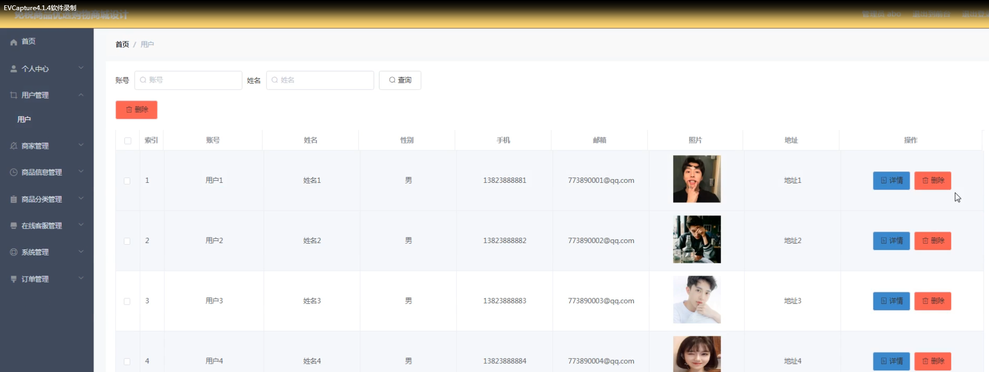
管理员功能模块
管理员登录成功后，可以进行查看个人中心、用户管理、商家管理、商品分类管理、商品信息管理、在线客服管理、系统管理、订单管理等功能模块。进行相对应操作。

Slide 8
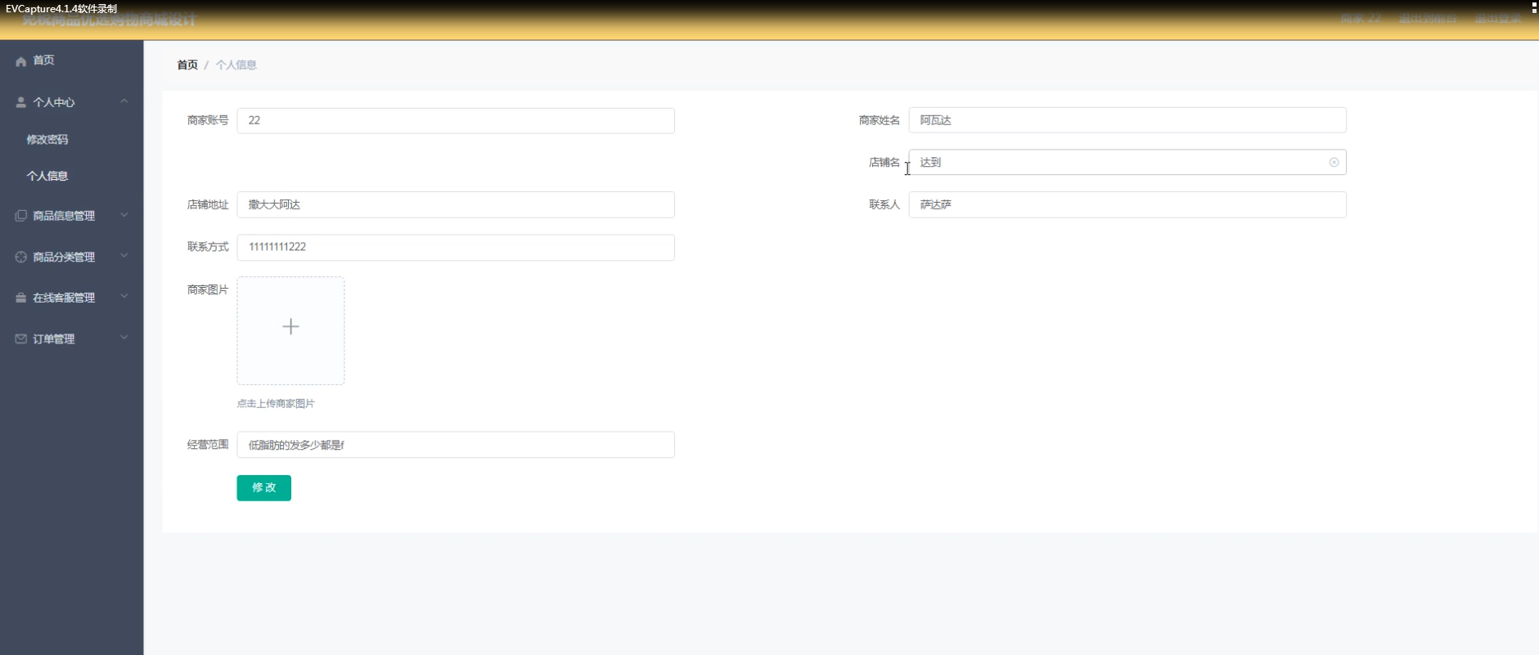
商家功能模块
商家通过点击后台管理进入后台系统可以进行查看个人中心、商品信息管理、商品分类管理、在线客服管理、订单管理等功能模块，进行相对应操作，通过点击个人信息页面可以进行查看员工的基本信息，进行查看或修改操作。

Slide 9
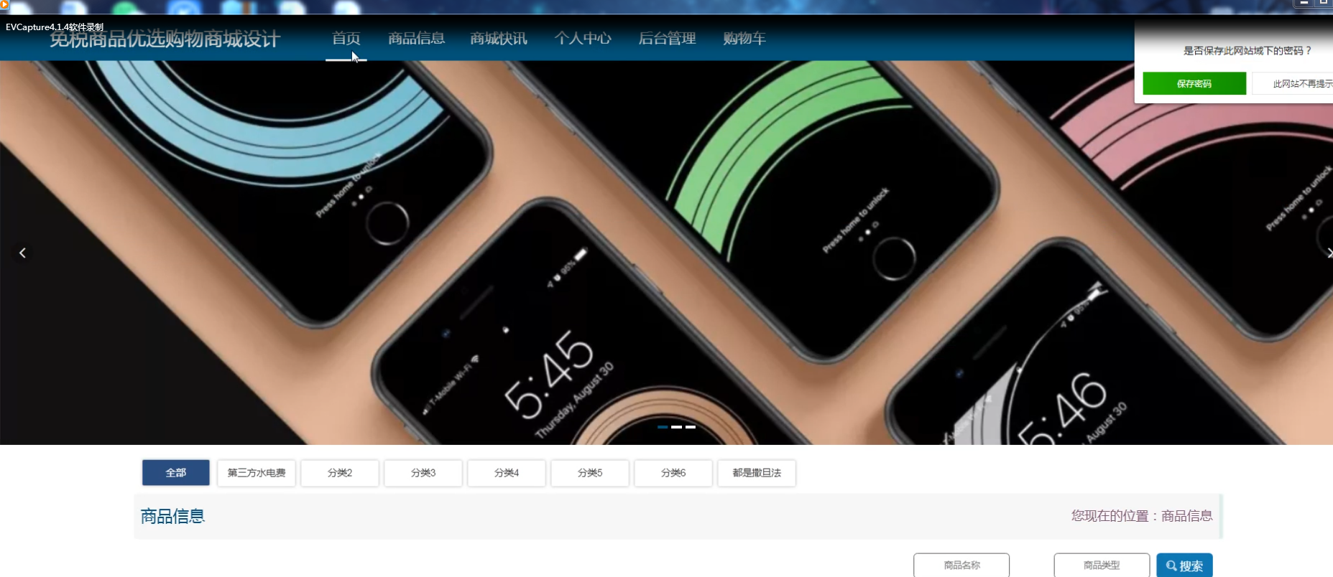
用户功能模块
用户通过家免税商品优选购物商城系统，可以进行查看首页、商品信息、商城快讯、个人中心、后台管理、购物车等功能，可以进行相对应的操作。

Slide 10
结论：
此时项目已经完成，即使实施的时间不是很长，但是这个过程中需要准备很长的一段时间去对系统设计开发所实际到的技术进行学习。在学习的过程中，我逐渐意识到我的缺点。对于一些控制是必要的应用技能，能理解整个过程只是一个大师的常用的性能和控制方法，我觉得很容易。从系统中，系统分析和设计调查数据，经历了几个月的时间和努力工作数月，免税商品优选购物商城开发已经完成。显然,该系统仍有很多不成熟，有许多技术系统设计过程中的缺陷。在设计的过程中还涉及到很多自己不能解决的问题，主要通过寻找专业系统和论坛来解决这些问题，为成功完成我的毕业设计,也贡献了很大一部分的力量。
由于该开发平台的容量有限开发，完成基本功能的一部分而已，一些真正有用的功能，设计实现的还是不完美，界面设计也不是漂亮。但是，这个作为我本人单独开发的系统能够稳定的运行，还是让我感到十分欣慰的。
在系统设计的过程中还遇到的一个问题就是，自己的英语水平还有待提高，很多关于游戏开发技术的资料都是英文的文献，完全依靠自己的英语水平无法完全看懂。只有在使用翻译软件实时翻译的辅助函数只勉强理解。显然意识到英语能力水平直接影响到系统的开发。
经过编程工作，我对程序开发及自己所学的知识有了更新的认识，这样我有更多的信心，我相信在未来的道路上我将会更好！

Slide 11
参考文献：
[1]耿祥义,张跃平.《JS实用教程》. 清华大学出版社,2013年5月
[2]Brown等.《JS编程指南（第二版）》. 电子工业出版社 ,2013年3月
[3]BruceEckel.《Java编程思想》. 机械工业出版社,2013年10月
[4]孙一林,彭波.《Java数据库编程实例》. 清华大学出版社,2015年8月
[5]FLANAGAN.《Java技术手册》. 中国电力出版社,2017年6月
[6] David L.Anderson.Managing Information Systems.清华大学出版社，2016：16
[7]孙卫琴,李洪成.《Tomcat 与 Java Web 开发技术详解》.电子工业出版社,2013年6月
[8]孙涌.《现代软件工程》.北京希望电子出版社,2013年8月
[9]（美）额尔曼.（美）威多姆.数据库系统基础教程.清华大学出版社，2013：5
[10]飞思科技商品研发中心.《JS应用开发详解》.电子工业出版社,2013年9月
[11] 张晓东. MySOL数据库应用系统与实例[M].北京:人民邮电出版社,2012：179
[12] 王家华．软件工程[M]，沈阳：东北大学出版社，2015：46.

Slide 12
谢谢大家！

